Slide 1
Der Zwergtaucher Trillernder Botschafter für ein Mosaik aus Feuchtgebieten
Vogel des Jahres 2024
BirdLife Schweiz
Notes:
Der Zwergtaucher ist unser kleinster Wasservogel. Man könnte ihn für eine sehr kleine Ente halten, aber der spitze Schnabel verrät schon, dass das nicht sein kann.
Bild: Robert Hangartner
Alle Bilder wo nicht anders angegeben von BirdLife Schweiz oder Wikimedia Commons

Slide 2
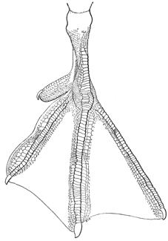
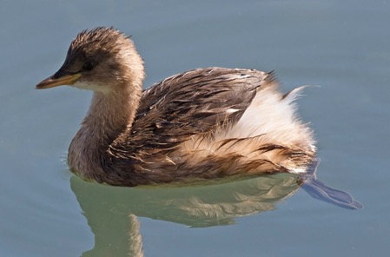
Lappentaucher
Zehen mit Lappen
Enten mit Schwimmhäute
Beine sehr weit hinten am Körper
optimaler Antrieb zu Wasser
schlecht zu Fuss an Land
Notes:
Der Zwergtaucher gehört zu den Lappentauchern. Diese sehen den Enten oder Seetauchern zwar ähnlich, die nächsten Verwandten sind aber die Flamingos.

Slide 3
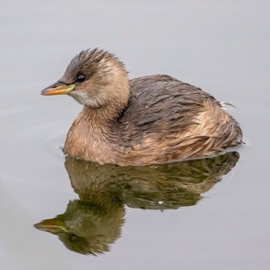
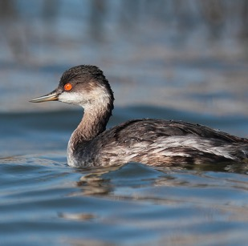
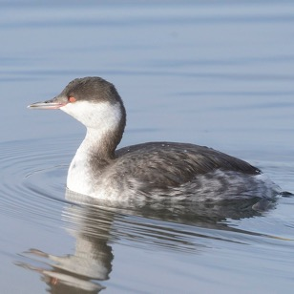
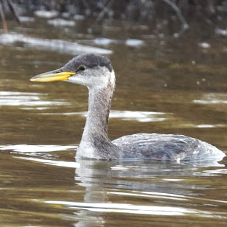
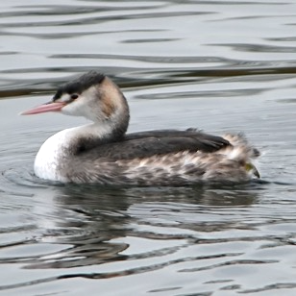
Lappentaucher
Prachtkleid
Zwergtaucher
Schwarzhalstaucher
Ohrentaucher
Rothalstaucher
Haubentaucher
Zwergtaucher
Schwarzhalstaucher
Ohrentaucher
Rothalstaucher
Haubentaucher
Schlichtkleid
Notes:
Neben dem Zwergtaucher kann man in der Schweiz noch 4 andere Lappentaucher beobachten. Allerdings ist nur der weit verbreitete Haubentaucher ein Brutvogel.
Die anderen 3 Lappentaucher überwintern bei uns und sind dann normal im Schlichtkleid anzutreffen.
Alle Lappentaucher sind bestens ans Leben im Wasser angepasst: dichtes Gefieder, gute Wasserlage durch breiten Körper, Spaltschwimmfüsse, am Körperende liegende Beine (Heckantrieb), Stromlinienform bei angelegtem Gefieder => exzellenter Taucher

Slide 4
Zwergtaucher
Tachybaptus ruficollis
griech. tachýs = schnell
báptein = eintauchen
lat. rufus = rot
collum = Hals
ca. 25 cm lang, 100-200 g schwer
Wechsel ins Prachtkleid: März Wechsel ins Schlichtkleid: August / September
Notes:
Der wissenschaftliche Name ist Tachybaptus ruficollis.
Körperlänge wird im gestreckten Zustand gemessen, weswegen die Angabe hier etwas täuschend ist. Man könnte sagen, er ist etwas grösser als eine Faust.
Kurzhalsig, rundlich (wenn er nicht gerade am Tauchen ist), kurze Flügel. Beim unteren Foto sieht man eine typische Haltung mit aufgeplustertem Gefieder, an der man ihn oft schon von weitem erkennen kann.
Im Prachtkleid (oben) dunkelbraun mit auffälligem rostroten Hals. Ausserdem ein auffälliger hellgelber Fleck am Schnabelansatz.
Im Schlichtkleid (unten) etwas helleres Braun, der Schnabelfleck ist noch da, fällt jetzt aber viel weniger auf.
Die Mauser ins Prachtkleid erfolgt normal im März, die ins Schlichtkleid im August / September. Dabei sind sie bis zu 3-4 Wochen flugunfähig.
Nachgewiesenes Höchstalter 17 Jahre, im Durchschnitt wie immer deutlich weniger mit ca. 8-10 Jahren
Fotos:
oben im Prachtkleid (Robert Hangartner)
unten im Schlichtkleid (Ralph Martin)

Slide 5
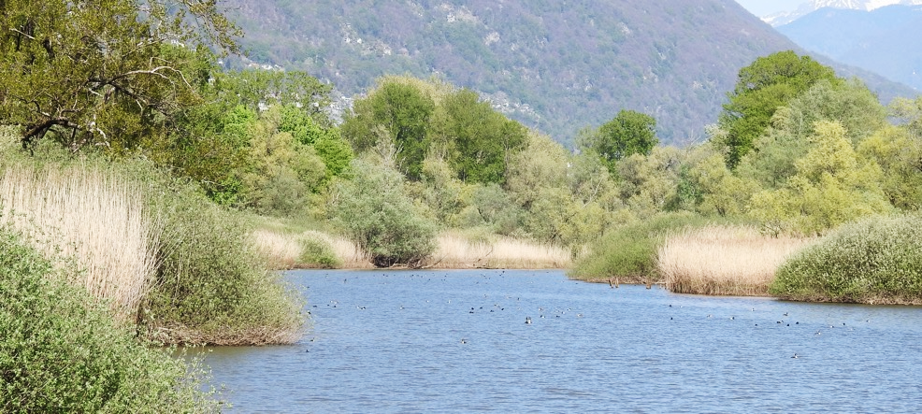
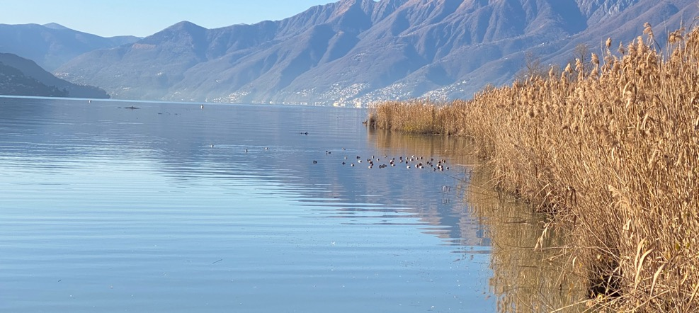
Lebensraum
Notes:
Der Zwergtaucher kommt in einer Reihe an Lebensräumen vor: langsame Fliessgewässer und Altarme (oben links), grosse Seen (oben rechts) oder kleine Gewässer (Weiher / Teiche), die natürlich oder künstlich sein können. Sogar in Siedlungsnähe kann man ihn finden, wenn das Gewässer bestimmte Qualitäten aufweist.
Bilder:
oben: Chiara Scandolara
unten links: Christa Glauser
unten rechts: Michael Gerber

Slide 6
Lebensraum
Ausgedehnte Ufervegetation
Oft unterbrochen durch offene Wasserstellen
Ausgeprägte Krautschicht unter Wasser
Klares, nicht zu tiefes Wasser
Gute Nahrungsdichte
Gute Wasserqualität ohne Pestizid- und Düngerbelastung
keine / wenige grosse Raubfische
Notes:
Wichtig sind vor allem folgende Punkte:
- es braucht eine gute Vegetationsschicht, die der Zwergtaucher zum Rückzug, zur Jagd und zur Brut nutzt; hier nutzt er unterschiedliches, von Schilf und Röhricht bis zu Seggenbeständen
- unter Wasser sollte eine Krautschicht gute Nahrungshabitate bieten
- klare Sichtverhältnisse unter Wasser helfen ihm die Beute zu finden
- das Gewässer sollte nicht zu tief sein (1-2m)
- grosse Raubfische wie Hechte können ihm und seinen Jungen gefährlich werden
- die Wasserqualität sollte nicht beeinträchtigt sein durch Pestizide und Dünger, da es sich negativ auf die Beute auswirkt
Bild: BR

Slide 7
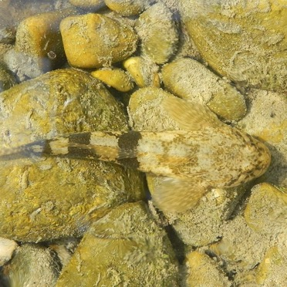
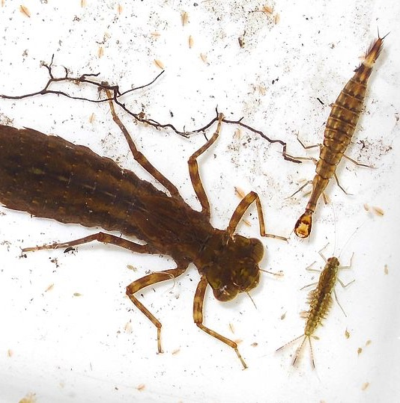
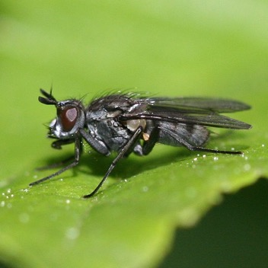
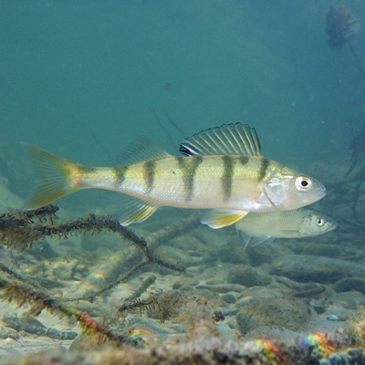
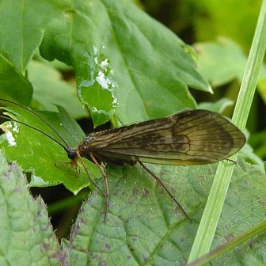
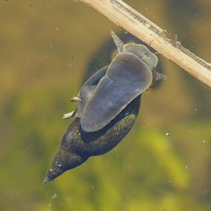
Nahrung
Kaulquappen
Steinfliegen
Molche
Groppe
Libellen
Fliegen
Flussbarsch
aquatische Larven aller Art
Köcherfliegen
Schnecken
Notes:
Vor allem Insekten und ihre Larven. Sie werden oft unter Wasser gefangen, aber auch an der Wasseroberfläche können sie geschickte Jäger sein. Bei Massenschlupf von aquatischen Insekten, nutzt der Zwergtaucher diese Gelegenheit natürlich ebenso und kann sie sogar mit kleinen Luftsprüngen akrobatisch aus der Luft oder von der Vegetation aufsammeln.
Wenn die Insektenlarven im Winter schwieriger zu finden sind, kann er auf kleine Fische ausweichen. Dies sind meistens kleine Exemplare (ca. bis max. 10 Zentimeter) vo Groppe oder Flussbarsch.

Slide 8
Vorkommen
Brutgebiet, ganzjährig
Brutgebiet, im Winter geräumt
Überwinterungsgebiet
Notes:
Der Zwergtaucher ist in mehreren Unterarten bis nach Asien verbreitet.
Quelle: BirdLife International

Slide 9
Vorkommen
Brutgebiet, ganzjährig
Brutgebiet, im Winter geräumt
Überwinterungsgebiet
Notes:
In Europa ist er generell weit verbreitet, aber nirgends übermässig häufig. Zwergtaucher aus dem Skandinavien, Osteuropa und Russland ziehen in mildere Regionen.
Quelle: BirdLife International

Slide 10
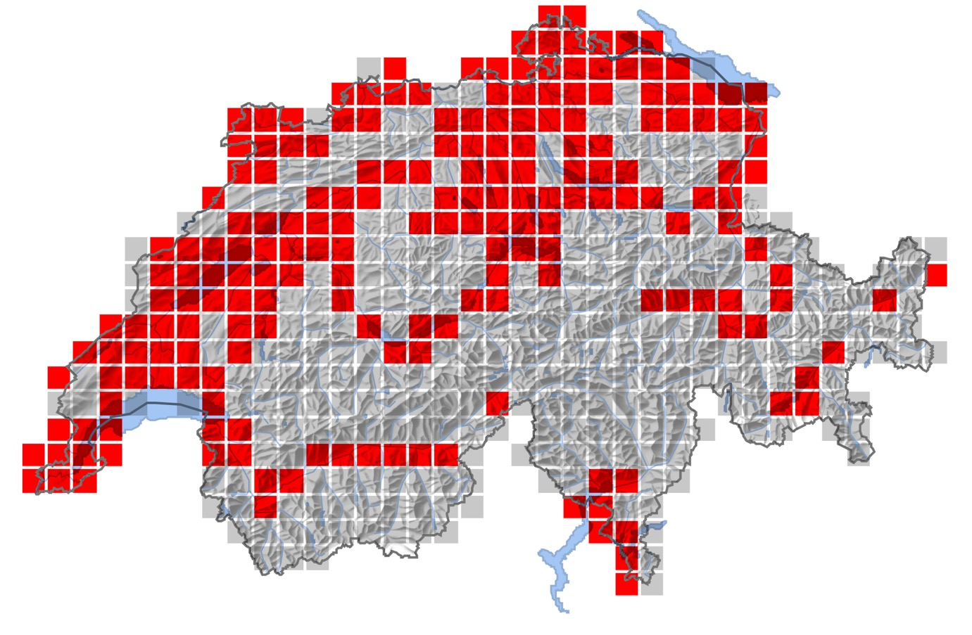
Vorkommen
Schweizerische Vogelwarte, 2013-2016
Notes:
In der Schweiz ist der Zwergtaucher vor allem in den tieferen Lagen verbreitet. Hier eine Karte die die 10x10 km Monitoring-Quadrate darstellen.
Quelle: Schweizerische Vogelwarte, Brutvogelatlas 2013 - 2016

Slide 11
Vorkommen
Schweizerische Vogelwarte, 2013-2016
Notes:
Ein genaueres Bild der Verbreitung erhält man, wenn man diese modellierte Karte der Vogelwarte nimmt. Dann erkennt man die sehr punktuelle Verbreitung des Zwergtauchers. Die grösste Dichte erreicht er am Neuenburgersee (50-60 Brutpaare am Südufer). Generell ist er weit verbreitet, kommt aber normal nicht in grösserer Zahl vor.
Sehr spannend sind die kleinen Brutvorkommen im Oberengadin (GR). Dort brütet er auf 1800m, mit einem Höhenrekord von 2110m.
Quelle: Schweizerische Vogelwarte, Brutvogelatlas 2013 - 2016

Slide 12
Vorkommen
Verbreitung zur Brutzeit
Schweizerische Vogelwarte, 2013-2016
Notes:
Hier an der Höhenverteilung der Brutvorkommen sieht man noch einmal schöne, dass die meisten Zwergtaucher unter 700m brüten.
Quelle: Schweizerische Vogelwarte, Brutvogelatlas 2013 - 2016

Slide 13
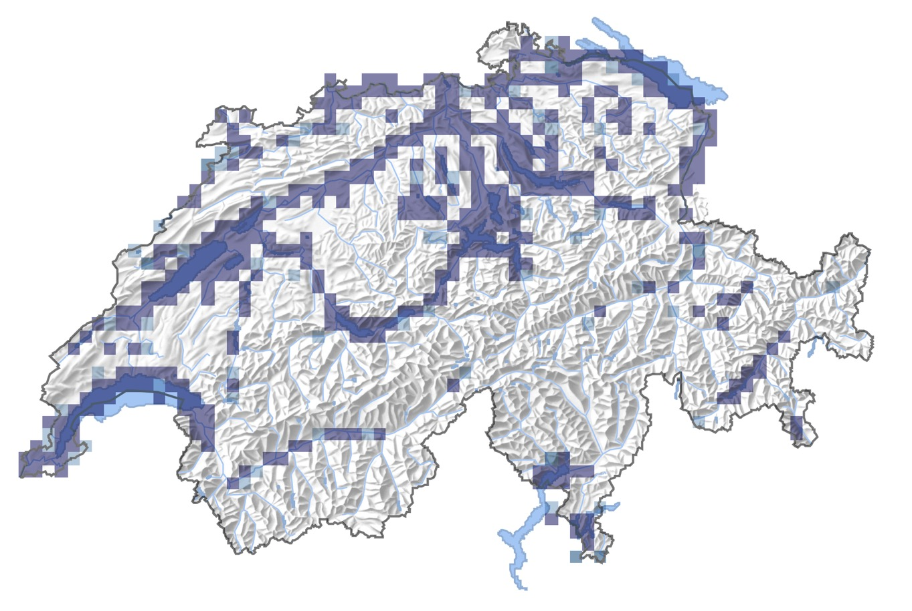
Vorkommen
Winterverbreitung
Schweizerische Vogelwarte, 2013-2016
Notes:
Im Winter kommt der Zwergtaucher im Grossen und Ganzen in denselben Gebieten vor. Er macht aber nicht selten Kurzstreckenzug an klimatisch angenehmere Gewässer, vor allem wenn das bisherige Gewässer zuzufrieren droht. Dies sind oft die grösseren Seen, aber auch langsameren, grösseren Flüssen kann man ihn jetzt finden. Immer wieder kann es dabei sogar zu grösseren Ansammlungen kommen, vor allem wenn Zwergtaucher aus östlichen und nördlichen Gebieten für den Winter dazu stossen. Der Zwergtaucher ist Nachtzieher, weshalb man ihn eher selten fliegen sieht. Auch den Rest des Jahres zeigt er recht selten weiteren Flug, allenfalls kleinräumige Ortsveränderungen (z.B. zum Überwinden von Hindernissen). Dies ist vermutlich auch seinen kleinen Flügeln geschuldet, von denen später noch die Rede sein wird.
Quelle: Schweizerische Vogelwarte, Brutvogelatlas 2013 - 2016

Slide 14
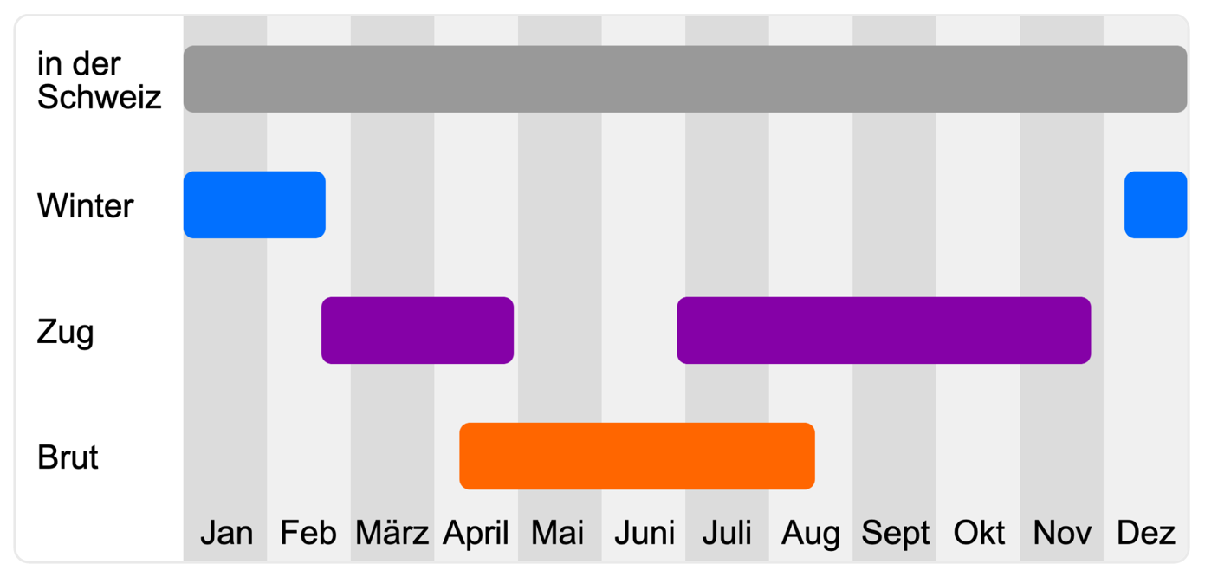
Vorkommen
Schweizerische Vogelwarte, 2013-2016
Notes:
Wir sehen also, dass die Zwergtaucher der Schweiz ganzjährige Standvogel sind, die höchstens kleinräumige Kurzstrecken ziehen. Im April beginnt bei uns dann die Balzzeit, während der man einiges an auffälligem Verhalten beobachten kann.
Quelle: Schweizerische Vogelwarte, Brutvogelatlas 2013 - 2016

Slide 15
Balz
von April bis Juni
häufigstes Verhalten: Trillerduett
Parallelschwimmen / -tauchen
Gegenüberstellung
Scheinverfolgen
Notes:
Die Balz des Zwergtauchers beinhaltet eine ganze Reihe an interessanten Verhaltensweisen. Am häufigsten und auffälligsten ist sicher das Trillern bzw. ein Duett (dazu später mehr). Diese Duette können sehr häufig geäussert werden: bis zu 80 Duette pro Stunde wurden schon gezählt.
Die Partner versuchen sich auf verschiedene Weise zu beeindrucken. Dabei imponieren sie mit eingezogenem Hals, etwas gehobenen Flügeln und gesträubtem Gefieder. Sie schwimmen aufeinander zu, richten sich voreinander auf oder schwimmen und tauchen parallel zueinander. Auch wilde «Jagdszenen» über das Wasser fallen auf.
Bild: Hans Glader

Slide 16
Balz
Präsentation von Nistmaterial und Nahrung
ritualisiertes Nestbauen
Kopulation erfolgt auf Nest
Notes:
Das Zeigen von Nistmaterial oder auch Nahrung gehört ebenso dazu, wie ritualisiertes Nestbauen.
Letztlich erfolgt die Kopulation dann auf diesem Paarungsnest, was aber noch nicht das finale Brutnest sein muss.
Bild: Volker Jungbluth

Slide 17
Verhalten
Territorialverhalten
Fluglauf
Spritztauchen
Tauchen
Notes:
Auch sonst zeigt der Zwergtaucher eine Reihe an interessantem Verhalten.
Zwergtaucher sind zur Brutzeit sehr territorial und aggressiv gegenüber anderen Vögeln (selbst wenn sie grösser sind). Dabei wird auch der Triller verwendet, um das Territorium zu markieren. Ausserdem wird der Rivale manchmal mit einem Fluglauf angegriffen.
Mit seinen kleinen Flügeln kann der Zwergtaucher nicht direkt abheben, sondern muss erst einige Meter (10-30m) über die Wasseroberfläche laufen bevor er genug Schwung hat und mit schnell schwirrendem Flügelschlag abhebt. Beim Landen werden die Beine nicht wie bei Enten nach vorne gestreckt, sondern nach hinten, so dass er mit dem Bauch landet und noch kurz über das Wasser gleitet.
Bei Beunruhigung oder Gefahr zeigt der Zwergtaucher auch sogenanntes Spritztauchen: er tauch kurz ab und schlägt dabei mit den Füssen auf die Wasserfläche, so dass es deutlich platscht und spritzt. Dies sieht man vor allem in Nestnähe, wo er heimlich vom Nest wegtaucht und dann an anderer Stelle auftaucht und Spritztauchen und Warnrufe zeigt. Dies entspricht dem Verleiten von anderen Vögeln, um Räuber vom Nest wegzulocken.
Er ist natürlich ein hervorragender Taucher! Er legt das Gefieder an und taucht mit einem kleinen Sprung kopfvoran ab oder kann bei Beunruhigung auch heimlich «versinken». Die Tauchdauer beträgt im Schnitt um die 15 Sekunden, kann im Notfall aber auch bis zu 30 Sekunden reichen. Auf der Nahrungssuche taucht er meist in Bereichen von bis zu 1m, selten bis 2m oder tiefer (vor allem im Winter). Auf der Flucht kann er dabei gut 10-40m weit tauchen. Zum Auftauchen lässt er sich entweder einfach »hochploppen» oder paddelt mit den Beinen. Bei Gefahr taucht er dabei oft erst in der Vegetation auf und hier nur sehr langsam und vorsichtig, so dass manchmal nur der Kopf mit Hals sichtbar ist.
Bild: BR

Slide 18
Akustik
Triller, sehr gerne auch im Duett vorgetragen
Notes:
Der Triller ist vielleicht die einfachste Art die Anwesenheit eines Zwergtauchers festzustellen (vor allem während der heimlichen Brutzeit). Er ist laut und weit hörbar. Er kann bis zu 20s dauern und wird sehr gerne im Duett der beiden Partner vorgetragen. Neben der Partnerbindung bei der Balz spielt er aber auch leicht modifiziert bei Revierkämpfen eine Rolle und markiert das Territorium. Bei Erregung kann man den Triller auch ganzjährig hören, aber von April bis Juni am häufigsten.
Am Anfang und am Ende hört/sieht man einen Kleiber, der etwas ähnlich wie der Zwergtaucher ruft. Ob er sich wohl vom Kleiber hat antreiben lassen...? Auf jeden Fall ist Trillern »ansteckend»: wenn ein Zwergtaucher trillert, antwortet nicht nur oft der Partner, sondern auch benachbarte Paare.
Das Spektrogramm stellt Akustik graphisch dar: von links nach rechts ist die Zeitachse (in Sekunden), von unten nach oben die Frequenz (in Kilohertz).
Aufnahme: xeno-canto.org, XC407139

Slide 19
Akustik
Alarmrufe und Spritztauchen
Notes:
Bei Beunruhigung oder Bedrohung kann der Zwergtaucher auch ein Kicksen äussern. Mittig hört (und sieht) man das Platschen beim zuvor besprochenen Spritztauchen.
Aufnahme: xeno-canto.org, XC809344

Slide 20
Akustik
Nächtliche Zugrufe - Triller
Notes:
Zwergtaucher sind Nachtzieher. Da in den letzten Jahren verstärkt die nächtlichen Flugrufe von Vögeln auf dem Zug untersucht wurden, kennt man mittlerweile auch die Flugrufe des Zwergtauchers. Der eine kann eine Variante des Trillers sein (oft mit den einleitenden Pik-Rufen).
Aufnahme: xeno-canto.org, XC791892

Slide 21
Akustik
Nächtliche Zugrufe – Wieh-Rufe
Notes:
Aber auch ein gezogener Wieh-Ruf ist oft zu hören, der eventuell ein Kontaktruf an Artgenossen ist.
Durch diese neuen Kenntnisse hat man Zwergtaucher beim Zug auch schon über Siedlungen oder weiten Wäldern gehört.
Bei weiterem Interesse ist diese sehr gute Webseite (auf Englisch) zu empfehlen: https://soundapproach.co.uk/little-grebe
Aufnahme: xeno-canto.org, XC843473

Slide 22
Nest
Notes:
Das Nest kann entweder auf einem Untergrund sitzen oder im Wasser schwimmen (wobei es dabei auch an der Vegetation verankert sein kann). Es besteht aus verschiedensten Wasserpflanzen und sieht auf den ersten Blick sehr feucht aus... Es wird von beiden Partnern gebaut und auch ständig erweitert. Dies kann bei steigendem Wasserspiegel von entscheidendem Vorteil sein, damit die Eier nicht untergehen.
Häufig wird in der Umgebung des Brutnests noch ein Ruhenest errichtet, was der Partner und später die Jungen nutzen.
Bild: Bernard Dupont

Slide 23
Brut
Notes:
Je nach Wetter beginnt die Brut meistens im Mai, wobei in der Regel 5-6 Eier gelegt werden. Bis Ende Juli werden oft 2 Jahresbruten durchgeführt. Dabei kann der Abstand zwischen den 2 Bruten so eng sein, dass noch nicht mal alle Jungen geschlüpft sind (Überschneidung) oder zumindest bevor sie selbstständig sind (Schachtelbrut).
Bild: Bernard Dupont

Slide 24
Brut
Notes:
Beide Partner wechseln sich mit der Brut ab und bauen fleissig weiter am Nest. Die Kuhle und das Buachgefieder halten die Eier trotz der nassen Umgebung warm. Sollte ein Altvogel einmal flüchten müssen bzw. in Alarmstimmung sein, deckt er die Eier noch schnell mit Vegetation zu um sie zu tarnen.
Bild: Bernard Dupont

Slide 25
Brut
Notes:
Nach ca. 3 Wochen schlüpfen die Jungen und bleiben die ersten Tage noch am Nest, wo sie vom nichtbrütenden Elternteil gefüttert werden. Schon mit 4 Tagen geht es dann aber ab ins Nass.
Bild: Volker Jungbluth

Slide 26
Jungen
Notes:
Gerade am Anfang suchen sie aber noch oft Zuflucht auf dem Rücken der Eltern. Mit 20 Tagen sind sie dann schon alleine unterwegs, kommen nachts aber noch zurück zum Nest. Mit 44 bis 48 Tagen sind sie dann flügge.
Man sieht noch Reste der Jungenfärbung, aber erahnt schon die erwachsene Gestalt. In wenigen Wochen wird es ins erste Schlichtkleid wechseln.
Bild: Augustin Povedano

Slide 27
Impressionen Volker Jungbluth
Notes:
Hier noch eine Reihe an Impressionen aus einer hervorragenden Bilderserie von Volker Jungbluth.
Während der eine Partner die frisch geschlüpften Jungen warm hält, bringt der andere Futter ans Nest.
Bild: Volker Jungbluth

Slide 28
Impressionen Volker Jungbluth
Notes:
Der junge Zwergtaucher versucht sich an einer grossen Heidelibelle.
Bild: Volker Jungbluth

Slide 29
Impressionen Volker Jungbluth
Notes:
Ausnahmsweise hat der Zwergtaucher einen Frosch erwischt, der fachmännisch für die Jungen zerlegt wird.
Bild: Volker Jungbluth

Slide 30
Impressionen Volker Jungbluth
Notes:
Tauchen können die Jungen schon sehr schnell, auch wenn sie anfangs manchmal noch etwas unbeholfen sind.
Bild: Volker Jungbluth

Slide 31
Impressionen Volker Jungbluth
Notes:
Auch Federn oder kleine Steinchen werden ab und an verschluckt. Eventuell hilft dies bei der Verdauung.
Bild: Volker Jungbluth

Slide 32
Bestände
Brutbestandsindex
Individuen Winterzählung
800 – 1300 Brutpaare CH
Rote Liste: potenziell gefährdet (NT)
Schweizerische Vogelwarte, 2013-2016
Notes:
Aber wie steht es denn nun um den Zwergtaucher in der Schweiz?
Nach einem Rückgang in den 80er und 90er Jahren ist der Bestand seit 2000 recht stabil und hat in den letzten Jahren wieder leicht zugenommen. Mildere Winter und die Besiedelung neu geschaffener Kleingewässer dürften dies unterstützt haben. Schwierig für die Erfassung ist sicher die heimliche Lebensweise während der Brut, was z.T. die Schwankungen erklärt.
Brutbestandsindex: 100 ist der Mittelwert über den gezeigten Zeitraum. 120 läge dann z.B. 20% über dem Mittelwert.
Die Daten der Winterzählung gehen noch länger zurück und hier sieht man den Rückgang der Zahlen deutlich. Zwergtaucher sind im Winter viel besser auf der offenen Wasserfläche zu sehen und können gut gezählt werden. Natürlich muss man auch beachten, dass zu der Zeit Wintergäste in der Schweiz sind.
Der Zwergtaucher wurde aufgrund des leicht positiven Trends in der neuen Roten Liste von Verletzlich (VU) auf Potenziell Gefährdet (NT) heruntergestuft. Aber sie profitieren und sind angewiesen auf geeignete Pflege- und Schutzmassnahmen in Feuchtgebieten.

Slide 33
Probleme
Natürliche Ursachen wie harte Winter, Fisch-Prädation oder starke Hochwasser
Verlust geeigneter Lebensräume
zunehmend Störung durch Freizeitnutzung
Wasserqualität von Kleingewässern
Notes:
Wenn in harten Winter viele Gewässer zufrieren, erfahren die Zwergtaucherbestände oft merkliche Einbussen. Auch der Hecht oder Wels stellt vor allem den Jungen nach, weshalb sie stark mit diesen Fischen besetzte Gewässer oft meiden. Auch Hochwasser oder Starkregenfälle verursachen immer wieder ein Fehlschlagen der Brut.
Seit 1850 sind 90% der Schweizer Feuchtgebiete zerstört worden. Obwohl z.B. die Moore hierzulande seit 1987 unter Bundesverfassungsschutz stehen, gehen die quantitativen und qualitativen Verluste weiter. Auch bei den Fliessgewässern lässt es oft zu wünschen übrig; vor allem viele Unter- und Mittelläufe der Flüsse sind oft strukturarm und stark von Menschen beeinträchtigt.
Zunahme von Störungen an Brutplätzen durch Angler, Badegäste, Kanuten, Stand-Up-Paddler...
Die Wasserqualität ist an vielen Orten seit den 80er und 90er Jahren gestiegen (Einsatz von Kläranlagen, Verbot von Phosphat in Waschmitteln,...). Aber auch heute ist der Phosphor- und Nitrateintrag durch Auswaschung aus den Böden zum Teil noch stark. Auch von der Landwirtschaft werden gerade in Gebieten mit verstärkter Viehmast durch Gülleeintrag noch zu viel Nährstoffe eingetragen. Gerade Gewässerorganismen sind bei Pestiziden oft sehr empfindlich. In 5 Fliessgewässern wurden über 104 verschiedene Pestizide nachgewiesen, bei 31 überstiegen sie die Grenzwerte der Gewässerschutzverordnung.
Mehr zur Wasserqualität und dem Zustand der Feuchtgebiete hier
https://www.birdlife.ch/de/content/gewaesser-moore
https://naturwissenschaften.ch/water-explained/water_quality
https://www.vogelwarte.ch/modx/de/atlas/entwicklung/gewaesser-und-feuchtgebiet
Bild: Christa Glauser

Slide 34
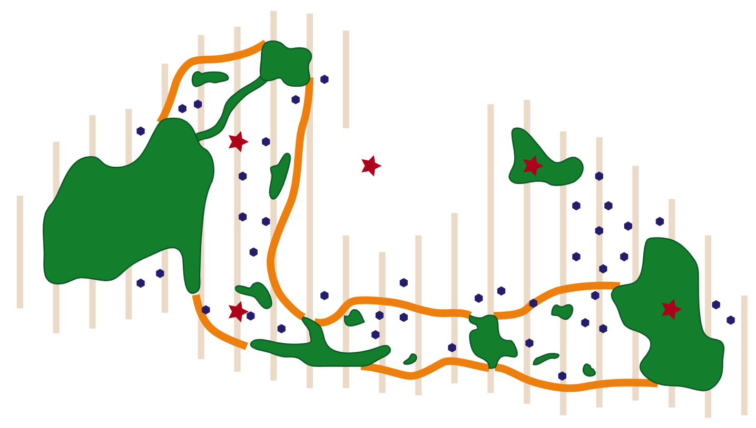
Ökologische Infrastruktur
Kerngebiete
Trittsteine
Artenförderungs-massnahmen
Vernetzungs-gebiete
Notes:
Was können wir tun: Dinge angehen und für eine bessere Zukunft planen.
Die Ökologische Infrastruktur, das Jahrhundertprojekt, steht für eine nachhaltige, zukunftsorientierte Planung unserer Landschaft. Hierfür müssen die bestehenden, wertvollen Flächen (Kerngebiete) ausgebaut und geschützt werden. Vernetzungsgebiete dienen dem Austausch und der Verknüpfung zwischen diesen Gebieten. Diese sind je nach Lebensraum unterschiedlich, aber bestehen oft aus sog. Trittsteinen, unterstützt von speziellen Artenförderungsmassnahmen.

Slide 35
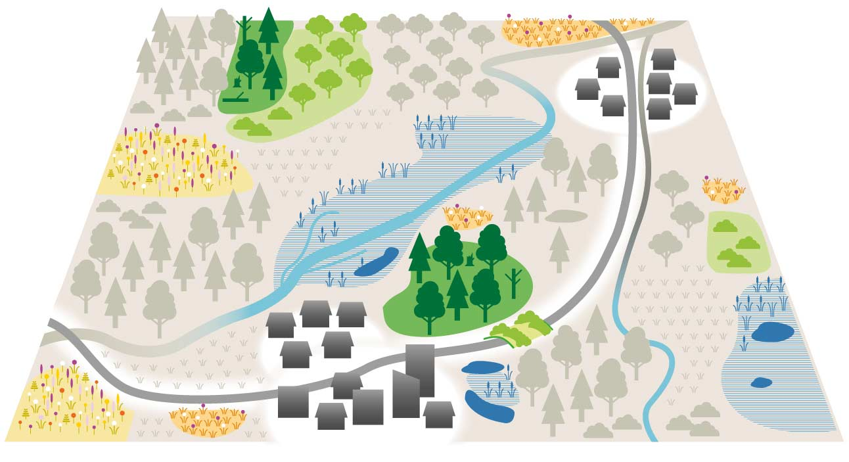
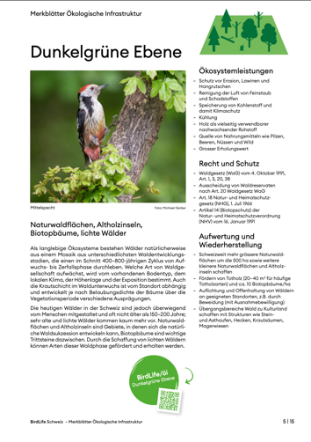
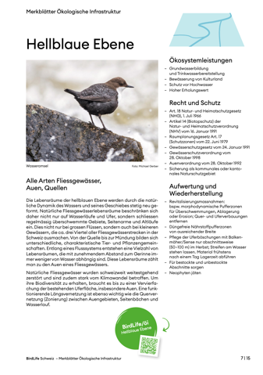
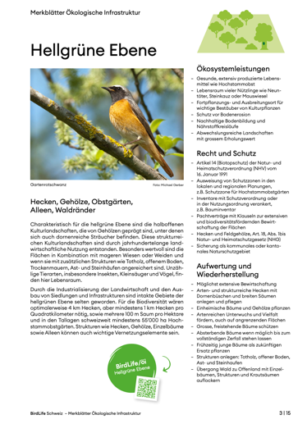
Ökologische Infrastruktur
www.birdlife.ch/oekologische-infrastruktur
Notes:
Die Ökologische Infrastruktur muss man jeweils gesondert für bestimmte Ebenen betrachten. Ein vernetzter, naturnaher Wald hat andere Ansprüche als ein Feuchtgebiet.
Aber es ist jetzt wichtig zu planen, wie wir ein ökologisches Netzwerk mit den unterschiedlichen Ansprüchen aufbauen können.
Auf der Ökol. Infrastruktur Seite von BirdLife Schweiz gibt es Merkblätter zum Aufbau der einzelnen Ebenen und weitere Informationen.

Slide 36
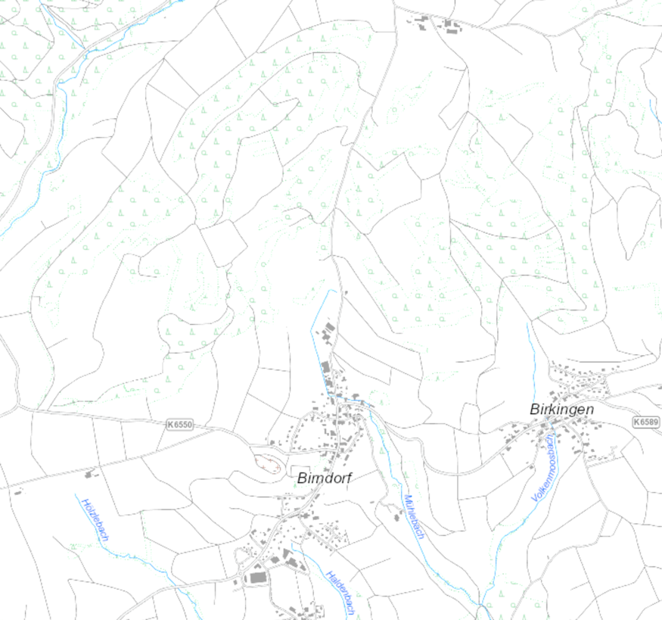
Ökologische Infrastruktur
Beispiel für mögliches Vorgehen zum Aufbau der Ö. I.
Kerngebiete (Schutzgebiete)
IST
Schützenswerte Gebiete
SOLL
Zusätzliche Kerngebiete (Potenzialgebiete)
Vernetzungsgebiete
Oberdörfli
NETZ
Zusätzlich benötigte Vernetzungsgebiete
Unterdörfli
Zielarten
Notes:
Hier ist ein theoretischer Ansatz wie man eine Vernetzung für die Dunkelblaue Ebene (Stillgewässer) planen könnte.
Als Planungsgrundlage braucht es ein aktuelles Inventar der vorhandenen Naturwerte: Bestehende Kerngebiete (= Schutzgebiete) und andere wertvolle Lebensräume, die bisher noch nicht als Schutzgebiet geschützt sind. Informationen zu Zielarten helfen dabei zu identifizieren, wo es ausserdem noch Kerngebiete oder Vernetzungsgebiete bedarf.
Die geschützten und schützenswerten (aber bisher noch nicht gesicherten) Flächen stellen den derzeitigen IST-Zustand dar. Dieser Zustand ist jedoch das Resultat jahrzehntelanger Verluste an wertvollen Flächen.
Der IST-Zustand ist nicht ausreichend, um die Biodiversität langfristig zu schützen. Es braucht eine Erweiterung der Kerngebietsflächen um den SOLL-Zustand zu erreichen, also den Anteil an schutzwürdigen Flächen zu erreichen, die in der Schweiz mindestens nötig sind, um ihre Arten und Lebensräume zu sichern.
Für eine funktionierende Ökologische Infrastruktur braucht es zudem neben bestehenden Vernetzungsgebieten zwingend zusätzliche Vernetzungsgebiete (NETZ). Vernetzungsgebiete (Trittsteinelemente und naturnah bewirtschaftete Flächen) verbinden die Kerngebiete.
Lücken in der Vernetzung müssen identifiziert werden und hier die Landschaft so gestaltet werden, dass zusätzliche Vernetzungsgebiete entstehen können (Trittsteine schaffen, Lebensräume in erreichbaren Distanzen sichern und Hindernissen ausräumen oder überbrückbar machen).
Weitere Informationen dazu bei der Fachgruppe Ökologische Infrastruktur: https://www.oekologische-infrastruktur.ch/sites/default/files/documents/FG_Positionspapier_Sicherung_%C3%96I_D.pdf

Slide 37
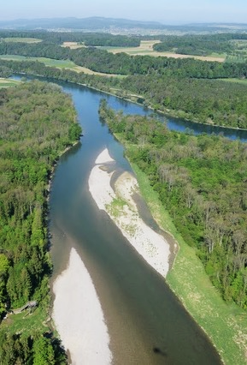
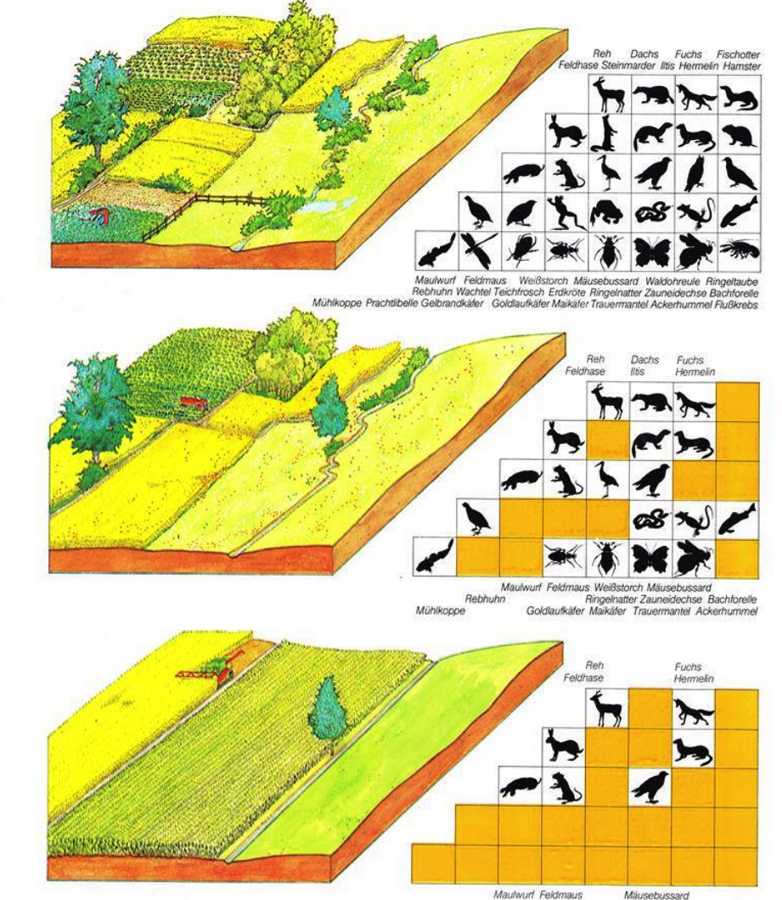
Ökologische Infrastruktur
Notes:
Je abwechslungsreicher und voller Strukturvielfalt eine Landschaft ist, desto mehr Kleinstlebensräume und Potential hat sie. Dies wirkt sich direkt auf die Biodiversität und Anzahl der Lebewesen aus.
Was in der Kulturlandschaft gilt, trifft auch für Feuchtgebiete zu. Ein Gewässer muss abwechslungsreich und gut strukturiert sein. Flüsse müssen ihr natürliches Flussbett zurück gewinnen und mit Auwäldern- und Flutflächen wieder ihre ökologische Hochwasserfunktion einnehmen. (Im Bild die vorbildliche Aufwertung der Auenlandschaft um die Thurmündung, ZH)
Grafik: Umwelt in der Schweiz, 1997
Bild: AWEL Kanton Zürich, Marc Autenrieth

Slide 38
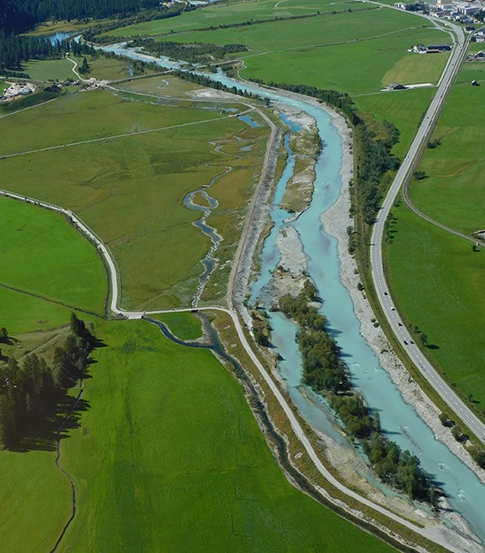
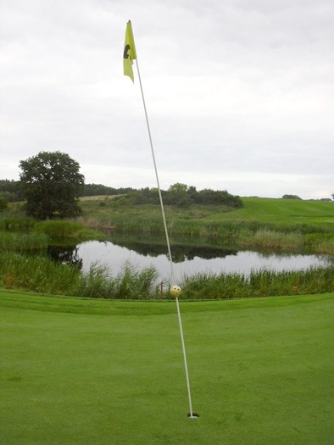
Neue Räume
Revitalisierung von Gewässern
Wiederherstellen verlorener Lebensräume
Neue, naturnahe Gewässer schaffen
Vernetzte Gewässer
Störung an Brutplätzen minimieren
Pflegemassnahmen: genügend Ufervegetation, ohne zu verlanden
Notes:
Gewässer sollten möglichst wieder in ihrer ökologischen Funktion wiederhergestellt werden. Dies betrifft nicht nur Fliessgewässer, sondern auch Kleingewässer und andere Feuchtgebiete wie Moore und Auenlandschaften. Vor allem grosse Revitalisierungsprojekte mit guter Vernetzung bieten hier erfolgreiche Beispiele, wie z.B. die Thurauen (ZH), der Auenschutzpark Aargau oder die Innaufwertungen in Graubünden (im Foto Bever).
Daneben müssen dringend in den letzten Jahrzehnten verloren gegangen Gebiete wiederhergestellt werden und auch komplett neue geschaffen werden. Viele wissenschaftlichen Studien haben immer wieder aufgezeigt, dass wir ca. 30% der Landesfläche auf die eine oder andere Weise der Ökolog. Infrastruktur und der Biodiversität widmen müssen, um der Natur eine Chance für die Zukunft zu geben.
Dabei ist im Sinne der Ebenenplanung auf eine Vernetzung zu achten und in die Planung miteinzubeziehen. Unterschiedliche Arten haben verschiedene Ansprüche, die mitgedacht werden müssen.
Der Zwergtaucher nimmt neu geschaffene Gewässer gerne an. So sieht man ihn z.B. immer wieder auf Teichen von Golfplätzen, sofern eine entsprechende naturnahe Gestaltung erfolgte. Bei der Neuanlage empfiehlt es sich unbedingt auch von Anfang an andere Artengruppen wie Amphibien miteinzubeziehen. Weitere Infos z:B. hier
https://www.infofauna.ch/de/beratungsstellen/amphibien-karch/foerderung/weiherbau
Störung an Brutplätzen ist wo immer möglich zu minimieren. Natur braucht Rückzugsräume und gerade während der Brutzeit reagiert nicht nur der Zwergtaucher sehr sensibel. Dies kann durch Information, Besucherlenkung, Schutzzonen und evtl. Rangereinsatz erreicht werden.
Letztlich muss die Pflege der Gebiete entsprechend der Zielarten und der ökologischen Funktion geplant werden. Für den Zwergtaucher (und viele andere Arten) braucht es zwingend eine ausreichende Ufervegetation. Allerdings sollte darauf geachtet werden, dass gerade Kleingewässer nicht irgendwann verlanden. Weiterhin ist der Besatz mit Raubfischen zu vermeiden
Bild: Gemeinde Bever

Slide 39
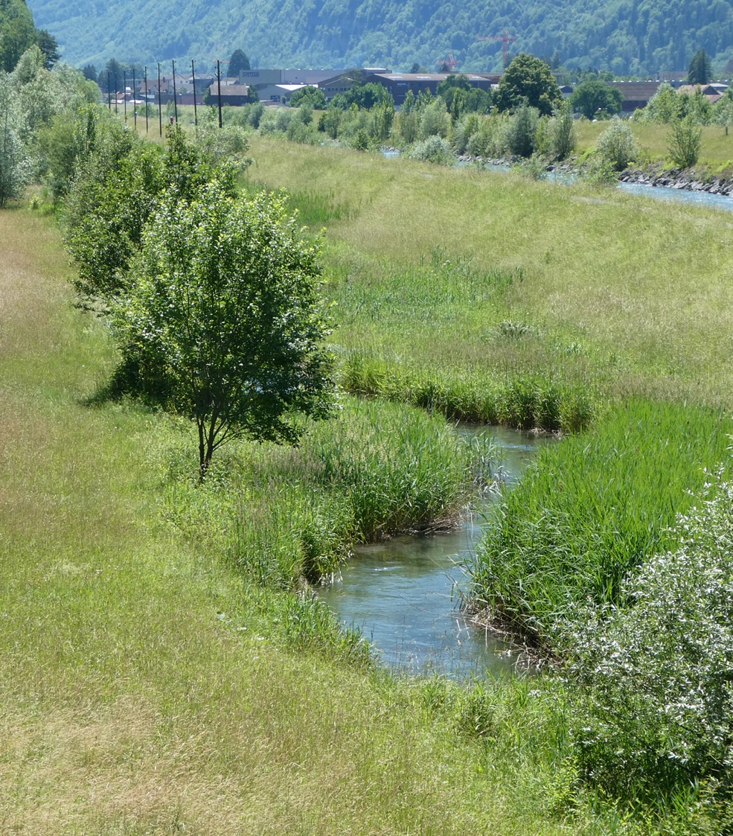
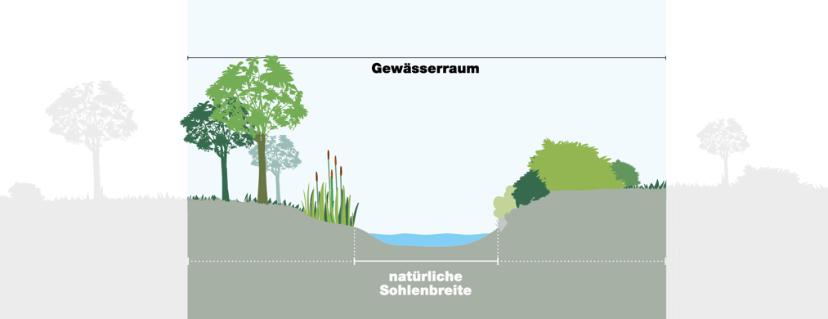
Gewässerraum
Gewässerschutzgesetz 2011
Gewässerraum beachten
dieser muss extensiv gestaltet und bewirtschaftet werden
kein Dünger- und Pestizideinsatz
Notes:
Das 2011 abgeänderte Gewässerschutzgesetz schreibt eine ökologische Aufwertung von Flüssen, Bächen und Seeufern vor. Hier kann und muss sicher noch mehr Fahrt aufgenommen werden: bisher werden durchschnittlich rund 15 km pro Jahr revitalisiert (Stand 2018). Vorgesehen sind 4000km bis Ende des 21. Jhd.
Der für alle oberflächlichen Gewässer vorgeschriebene Gewässerraum (für Fliess- und stehende Gewässer) ist klar definiert und muss zukünftig verstärkt eingehalten werden. Er ist abhängig von der Sohlenbreite des Gewässers: eine Gewässerbreite bis zu 2m benötigt z.B. einen minimalen Uferstreifen von je 5m. In Schutzgebieten, wo die Förderung der Biodiversität im Vordergrund steht, beträgt dies allerdings 7.5m auf jeder Uferseite. Zusätzlich müssen evtl. noch kantonale Vorgaben berücksichtigt werden.
Der Gewässerraum muss zwingend extensiv gestaltet und bewirtschaftet werden, Pestizide und Dünger dürfen nicht eingesetzt werden. Die Landwirte können den Gewässerraum als Biodiversitätsförderfläche (BFF) anmelden.
Weitere Informationen inkl. einer Arbeitshilfe Gewässerraum hier
https://www.bpuk.ch/bpuk/dokumentation/merkblaetter/arbeitshilfe-gewaesserraum
Bild: Barbara Fierz
Grafik: Kt. Zürich, AWEL – Merkblatt Festlegung des Gewässerraums

Slide 40
Ein Botschafter für naturnahe Gewässer
Erhalt bestehender, wertvoller Gebiete
Wiederherstellen verloren gegangener Lebensräume
Neue Feuchtgebiete schaffen
Zwergtaucher nimmt neue Gebiete an (bei geeigneter Qualität)
Botschafter für ein Mosaik unter-schiedlicher, naturnaher Gewässer
Notes:
Zum Schluss noch einmal die wichtigsten Kernpunkte, um den Zwergtaucher und andere Arten zu unterstützen.
Wir müssen die bestehenden Kerngebiete schützen, verlorenes wiederherstellen und zugleich neue Lebensräume schaffen.
Der Zwergtaucher nimmt diese Gebiete bei guter Qualität gerne an und zeigt uns hier als Botschafter den Weg für ein spannendes Mosaik aus verschiedensten, naturnahen Feuchtgebieten, die auch vielen anderen Arten zugutekommen.
Bild: Robert Hangartner

Slide 41
Herzlichen Dank für die Aufmerksamkeit
Notes:
Bild: Volker Jungbluth

